Slide 1
Муниципальное автономное дошкольное образовательное учреждение «Детский сад №5 «Золотая рыбка» Тема: «Взаимодействие с семьёй – важный компонент в работе с дизартрией»
Подготовила: учитель-логопед Шувалова Н.В.
г. Богородск, 2021

Slide 2
Цель и задачи взаимодействия: Цель: Сделать родителей активными участниками педагогического процесса Задачи:
Оказание помощи в реализации ответственности за воспитание и обучение ребёнка
Установление доверительных партнерских отношений
Включение семьи в единое образовательное пространство
Создание условий для благоприятного климата взаимодействия
Формирование психолого-педагогических знаний родителей о проблеме своих детей

Slide 3
Взаимодействие с семьёй реализуем через:
Оснащение РППС
Проектная деятельность, совместные праздники
Дни открытых дверей, родительские собрания, мастер-классы
Индивидуальные консультации

Slide 4
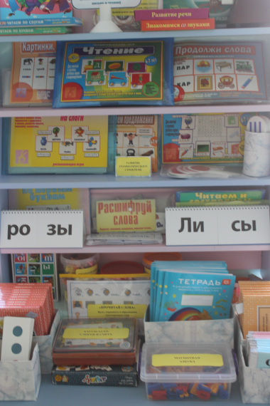
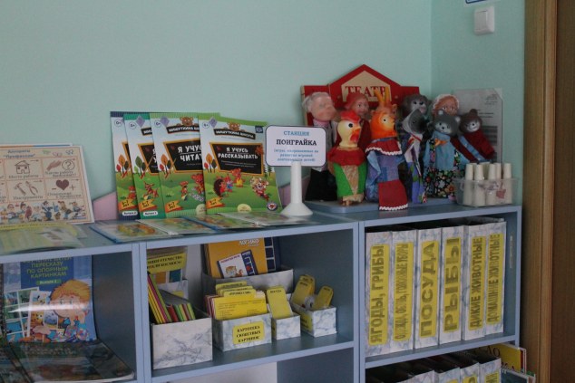
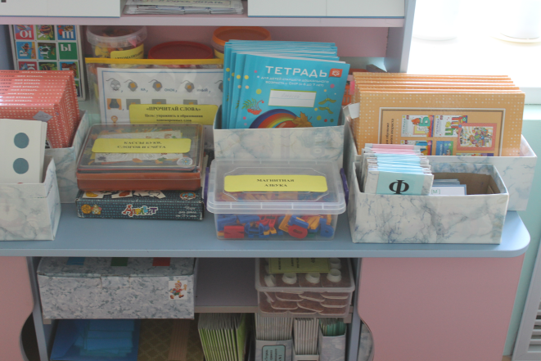
Организация развивающей предметно-пространственной среды логопедического кабинета
В логопедическом кабинете коррекционно-развивающая среда организуется таким образом, чтобы способствовать совершенствованию всех сторон речи, обеспечить самостоятельность детей, стимулировать их активность и инициативность. Много дидактических игр и методических пособий создаются при активной помощи родителей

Slide 5
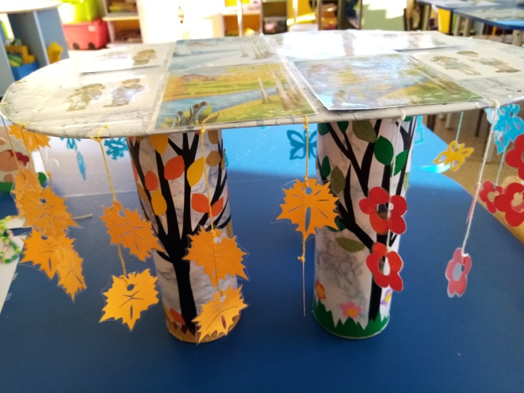
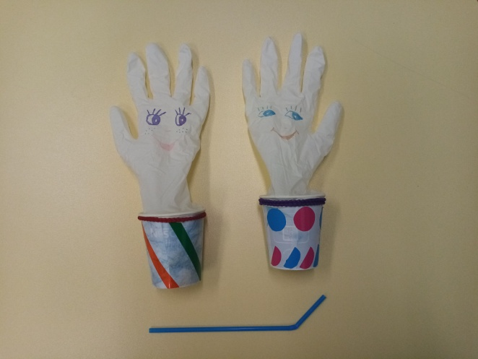
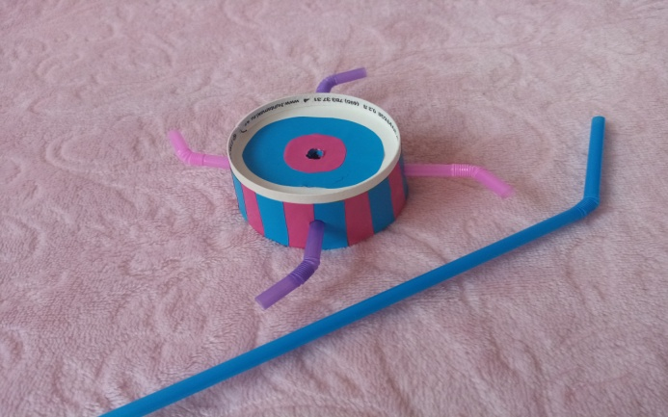
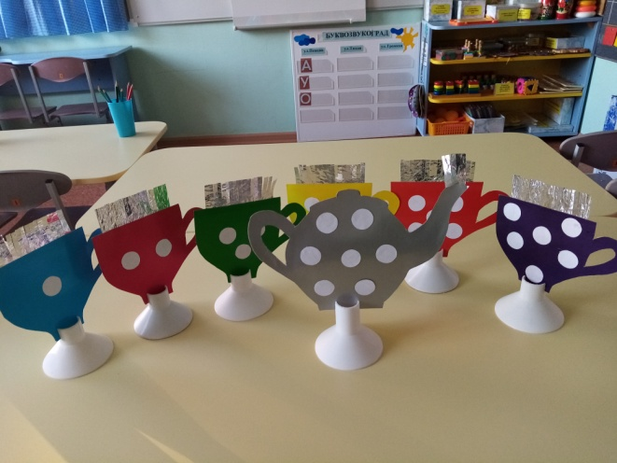
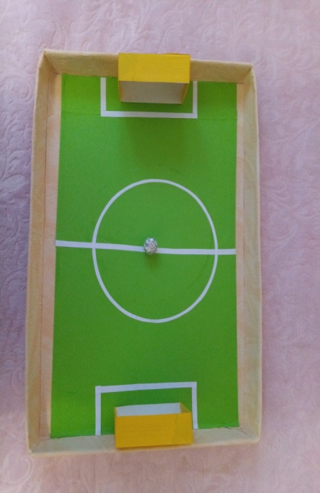
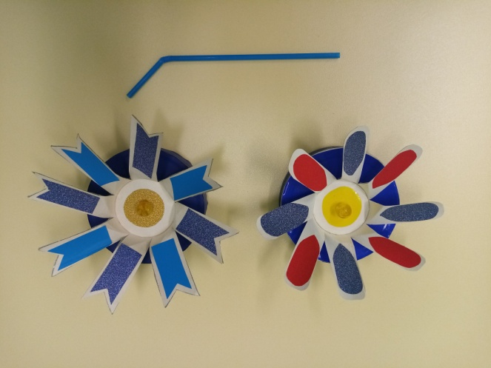
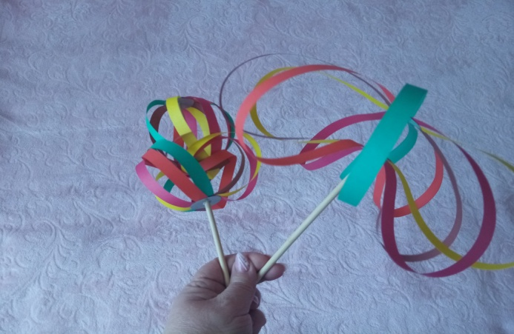
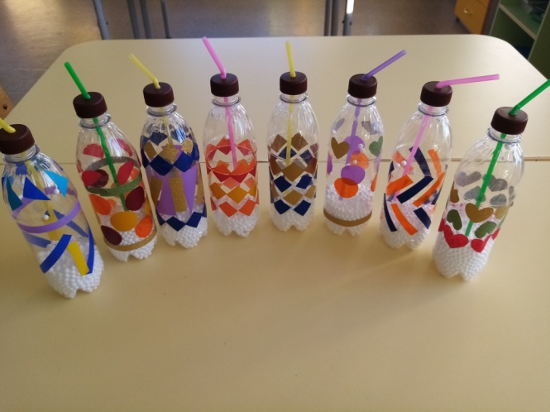
Создание РППС по развитию речевого дыхания
Большое внимание мы уделяем созданию дидактических игр и пособий на развитие речевого дыхания, так как правильное речевое дыхание – один из важнейших компонентов в развитии речи ребёнка дошкольного возраста, особенно детей с дизартрией. Оно влияет на звукопроизношение, артикуляцию и развитие голоса. Эти пособия мы делаем своими руками из подручного материала совместно с родителями
«Времена года»
«Смешные привидения»
«Вертушка»
«Чайный сервиз»
«Удивительные цветочки»
«Султанчики»
«Волшебные бутылочки»
«Футбол»

Slide 6
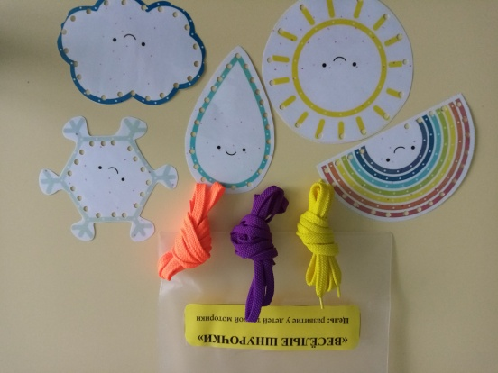
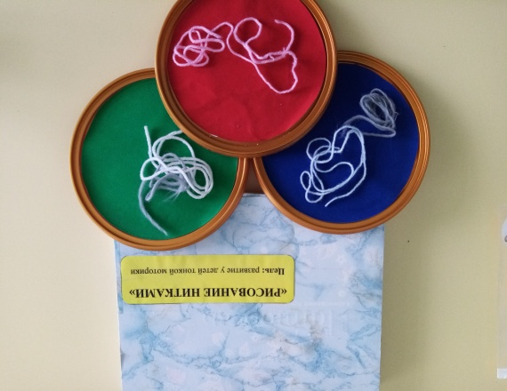
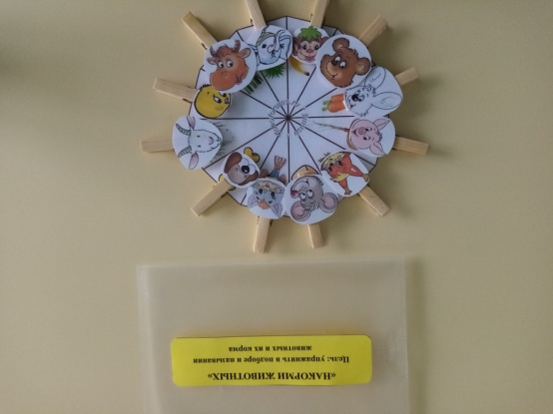
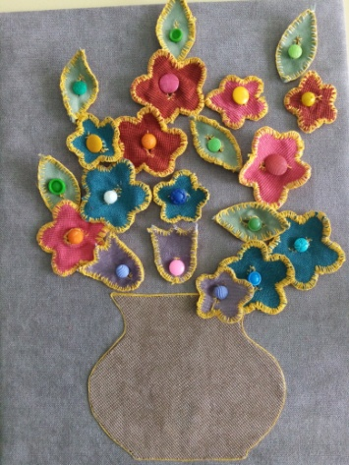
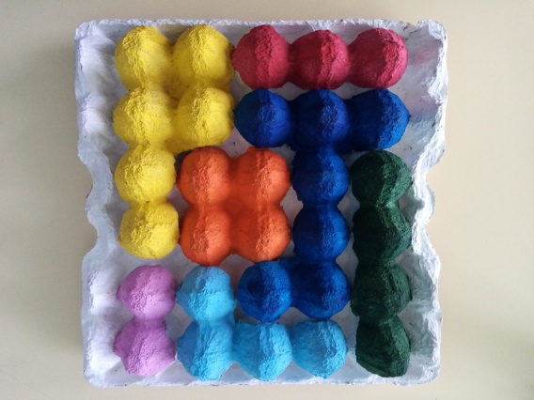
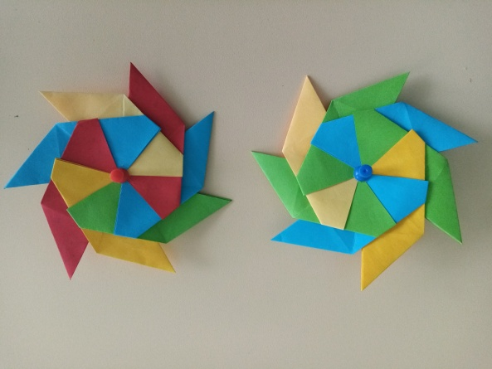
Создание РППС по развитию мелкой моторики
«Рисование нитками»
«Игры с прищепками»
«Разные виды шнуровок»
Также большое внимание мы уделяем изготовлению и использованию дидактических игр и методических пособий на развитие мелкой моторики, так как на основе многочисленных исследований ученых доказано о существовании связи между уровнем развития мелкой моторики рук и речевыми навыками у детей. В.М. Бехтерев писал, что движения руки всегда были тесно связаны с речью и способствовали ее развитию. Для их изготовления используем легко доступные, недорогостоящие материалы: пуговицы, шнурки, нитки, прищепки, остатки линолеума, ткани, цветной и бархатной бумаги. Большая помощь оказывается в этом направлении со стороны родителей
«Собери букет»
«Вертушки»
«Тетрис»

Slide 7
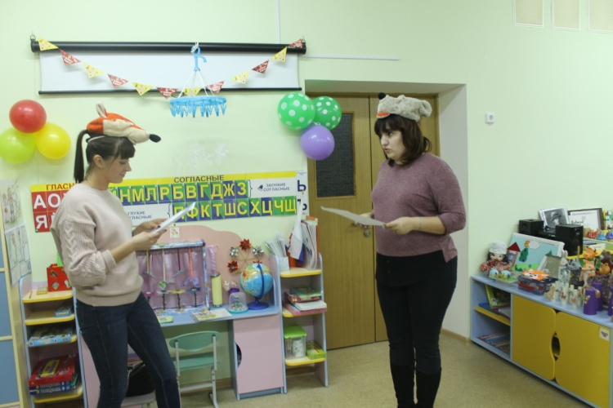
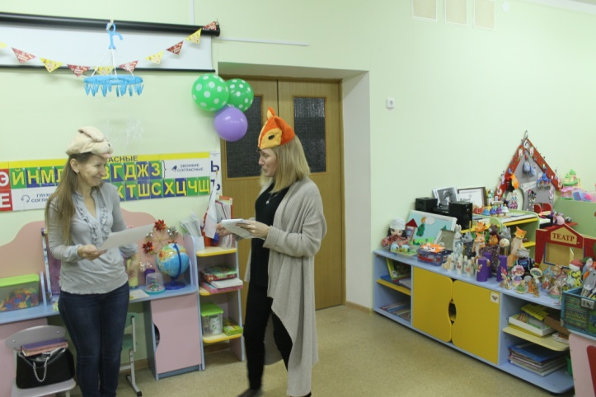
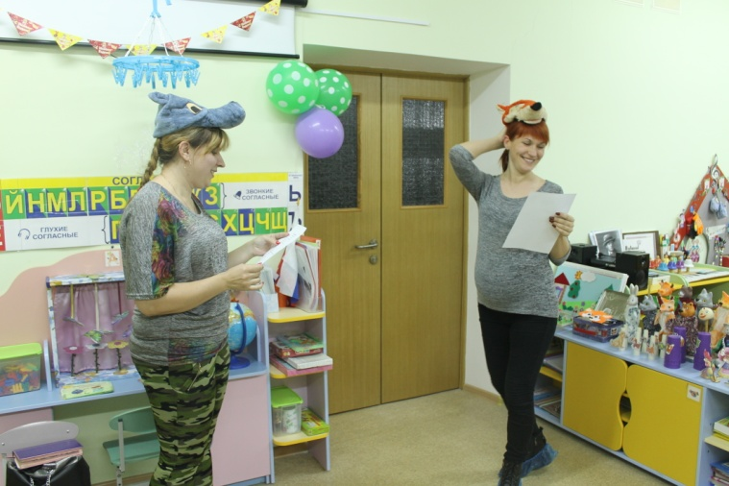
Театрализованная деятельность
Родители – активные участники образовательного процесса. В 2019-2020 учебном году в нашем ДОУ велась огромная работа по театрализованной деятельности. Мы знакомили родителей с этой темой через родительское собрание в нетрадиционной форме «Формирование коммуникативных навыков и диалогической речи у старших дошкольников посредством театрализованной деятельности». Полученные знания и навыки родители использовали с детьми дома

Slide 8
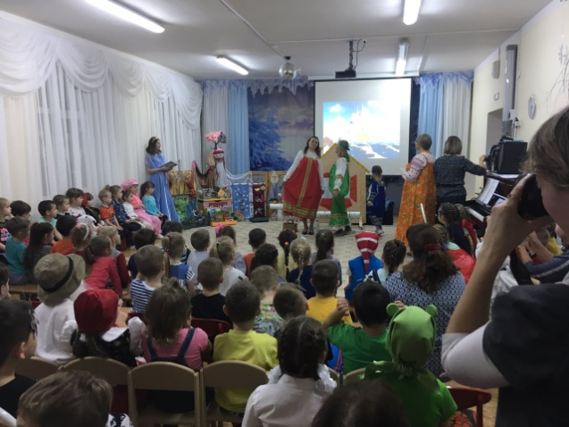
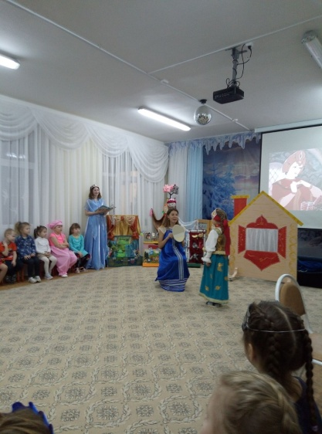
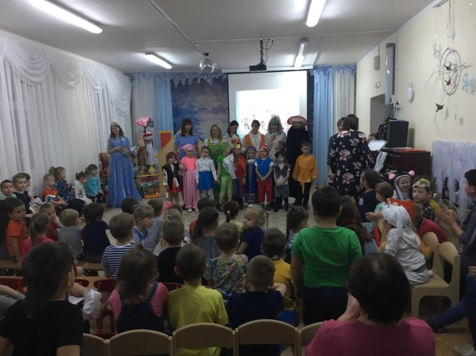
День театра
Заключительным этапом в ДОУ прошёл огромный праздник «День театра». Ребята из нашей группы разыгрывали отрывки из сказок А.С. Пушкина «Сказка о царе Салтане», «Сказка о мертвой царевне и семи богатырях». Принимали участие семьи Мулихиной Дарьи, Моховой Анны, Обжорина Тимофея

Slide 9
Проектная деятельность
Огромное внимание в работе с детьми и родителями мы уделяем проектной деятельности. Работа направлена на решение следующих задач:
Установление единства в воспитании детей;
Педагогическое просвещение родителей;
Изучение и распространение передового опыта семейного воспитания;
Ознакомление родителей с жизнью и работой дошкольного учреждения.
Реализованы следующие проекты:
«Животные жарких стран»;
«75 лет Великой Победы»;
«Ловкие пальчики»;
«Моя любимая игрушка»;
«Речевой ветерок»;
«Раз крупинка, два крупинка»;
«Мы любим читать»;
«Мы вместе»

Slide 10
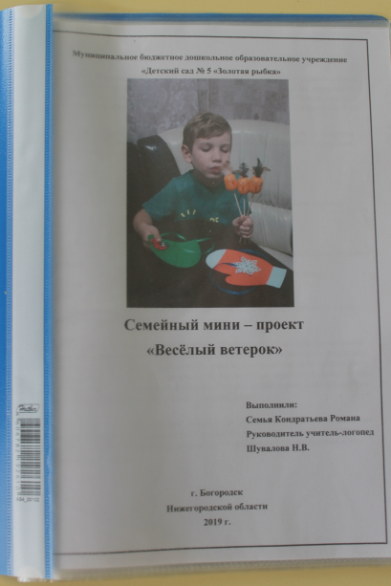
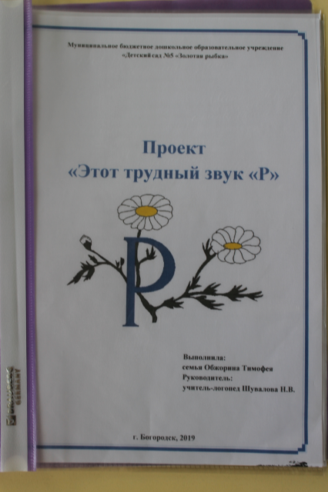
Детская проектная деятельность
Так же реализованы минипроекты
Кондратьев Роман «Весёлый ветерок»
Тренажёры для дыхательных упражнений можно сделать своими руками, они не требуют больших материальных затрат. Мы предлагаем несколько вариантов таких тренажёров – «Весёлые петушки», «Взлетающая божья коровка», «Воздушная снежинка»
Обжорин Тимофей «Этот трудный звук [Р]»
Посещая второй год группу компенсирующей направленности, Тимофей начал овладевать почти всеми звуками и употреблять их в речи. Самая большая сложность возникла с постановкой звука «Р». Он избегал слов с ним, объясняя это тем, что «там буква, которую я не знаю». Тогда, посоветовавшись с учителем- логопедом, мы решили разработать и воплотить в жизнь данный совместный краткосрочный проект

Slide 11
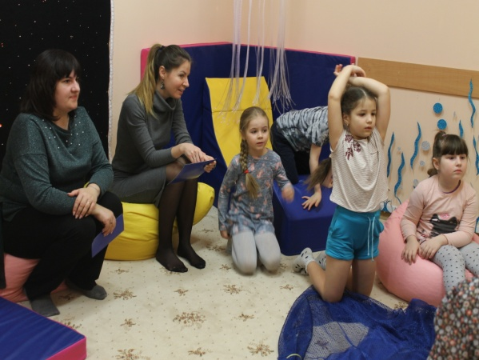
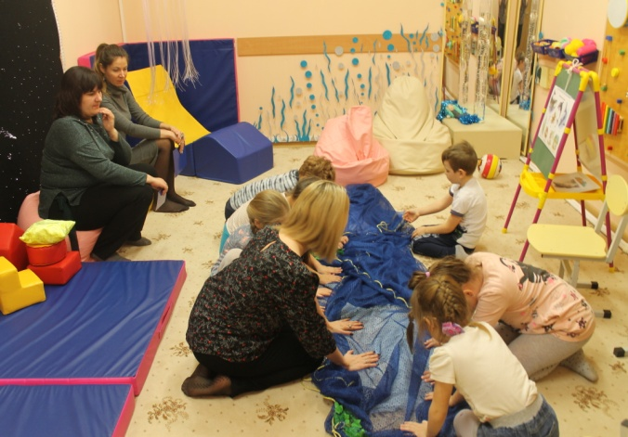
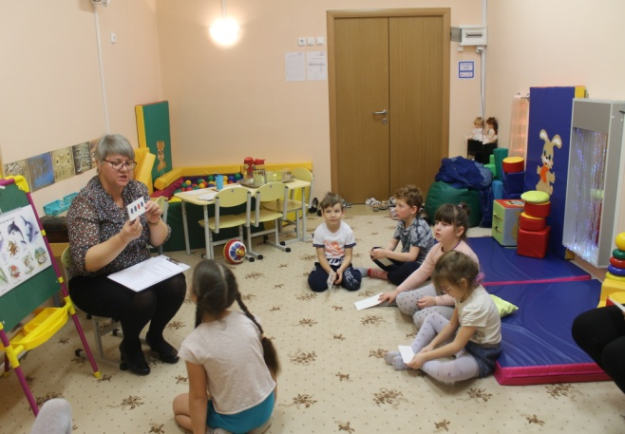
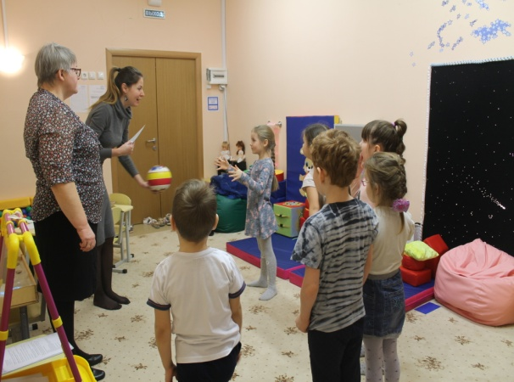
День открытых дверей
В рамках Дня отрытых дверей было проведено открытое логопедическое занятие «Путешествие в мир морских обитателей». Оно проходило в нетрадиционной обстановке для детей – комнате психологической разгрузки. Непосредственными участниками путешествия были их родители

Slide 12
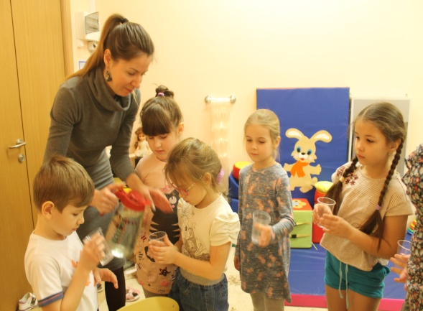
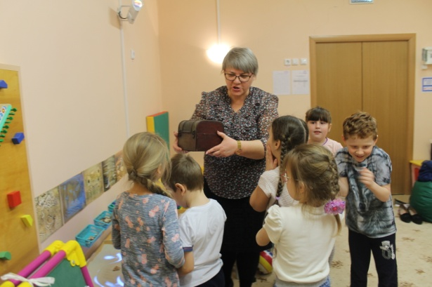
День открытых дверей
Так мама Дарьи Мулихиной, Ирина Игоревна, угостила ребят «колодезной» и «морской» водой, развивая при этом вкусовую чувствительность. Через игру «Скажи наоборот» у детей пополнился экспрессивный словарь словами-антонимами
Мама Анны Новожиловой, Марина Анатольевна, провела подвижное упражнение «Летучая рыба», с помощью которого координировалась речь с движением, развивалась общая моторика
Мама Тимофея Обжорина, Инна Ивановна, предложила детям опустить руки под ткань, имитирующую реку, и по контуру узнать морских обитателей
Так же дети на дне морском разыскали волшебный сундучок с сокровищами – звуковыми и слоговыми схемами. С удовольствием и без ошибок ребята называли слова, соответствующие схемам

Slide 13
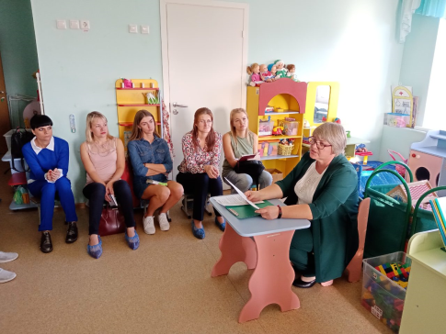
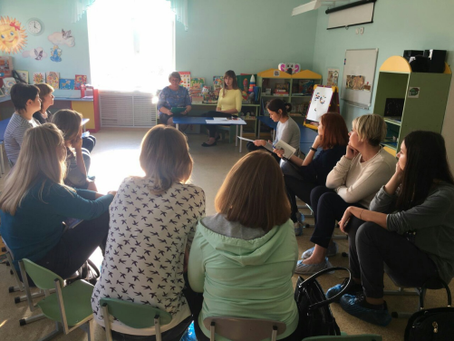
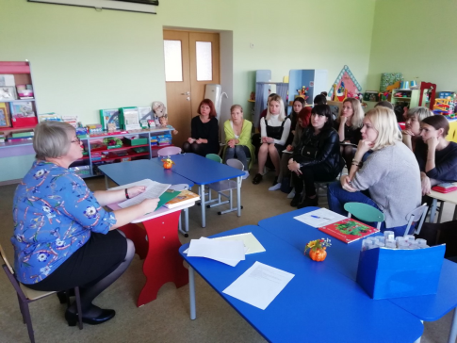
Родительские собрания
Что же нужно делать, если речь малыша отстаёт от нормы? И какая это норма?
В чем же скрываются причины возникновения речевых нарушений?
С чего же нужно начинать коррекцию? Куда обращаться?
В чём заключается работа учителя-логопеда?
Ответы на эти и многие другие вопросы получили родители на собраниях с учителем-логопедом

Slide 14
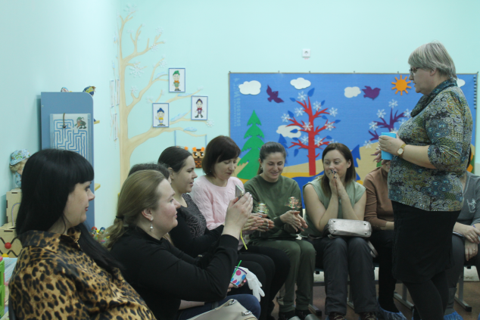
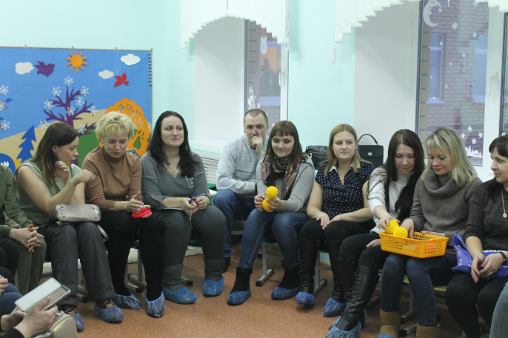
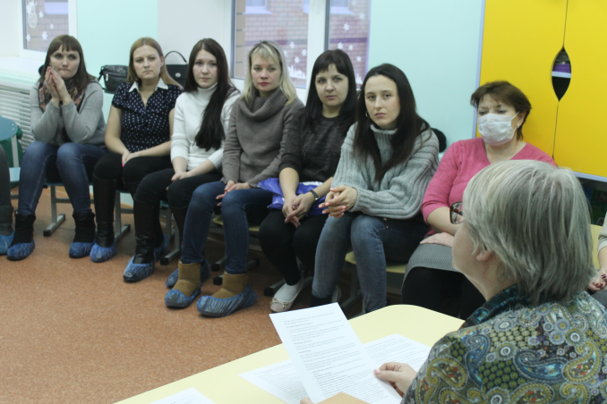
Родительское собрание
Одним из видов игровой деятельности является дидактическая игра, позволяющая шире приобщить детей к текущей жизни в доступных формах интеллектуальной и активной практической деятельности, нравственных и эстетических переживаний

Slide 15
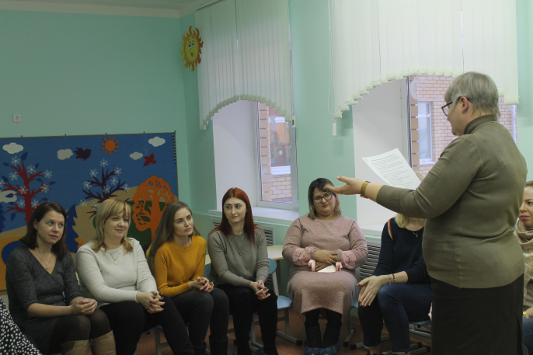
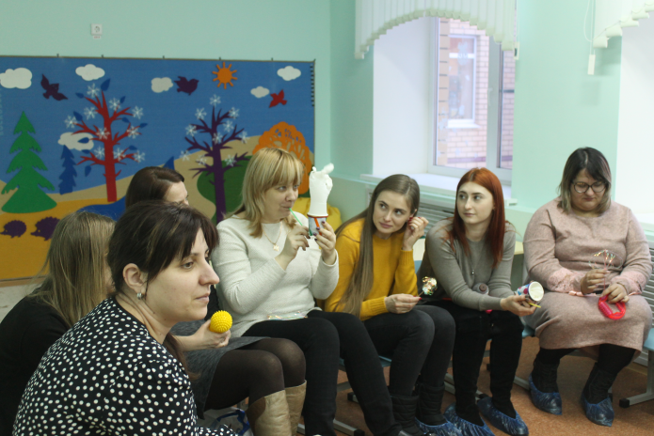
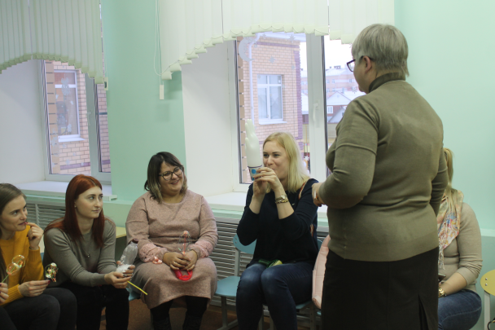
Мастер-класс
Родителям было предложено окунуться в мир детства и поиграть. Мы стараемся показать родителям, как из легко доступных материалов, находящихся всегда под рукой, можно вместе с детьми смастерить тренажеры на развитие мелкой моторики и речевого дыхания

Slide 16
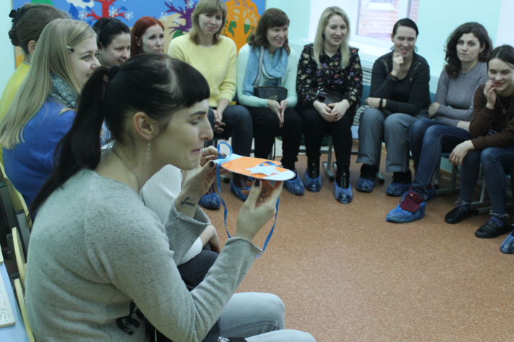
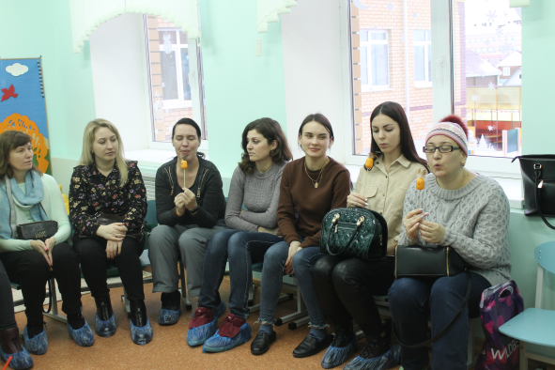
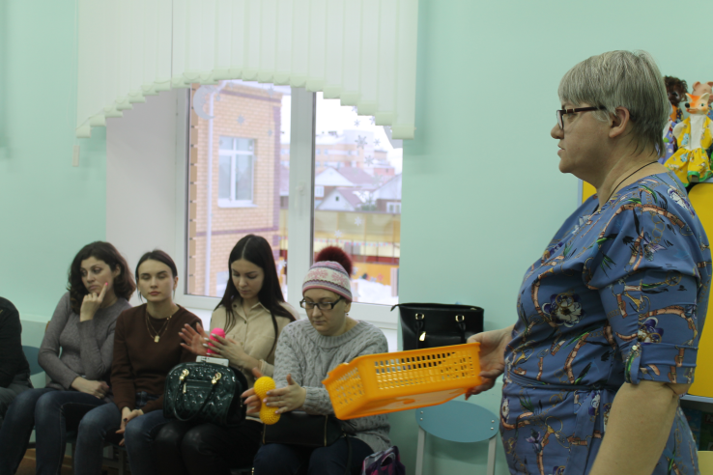
Поиграем вместе
Родителям было интересно поиграть в игры на развитие мелкой моторики и речевого дыхания, чтобы потом применить их со своими детьми в домашних условиях

Slide 17
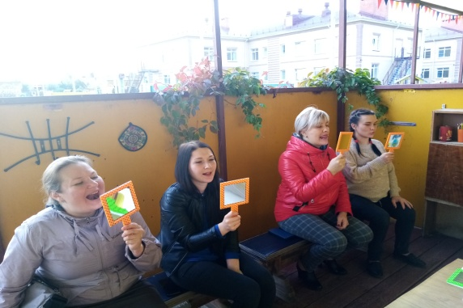
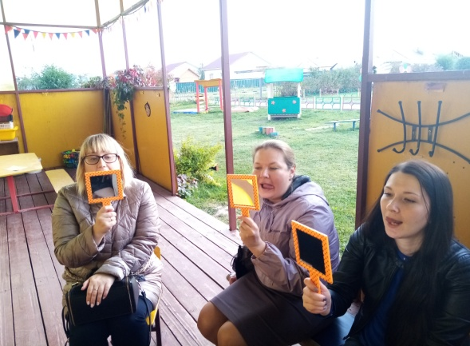
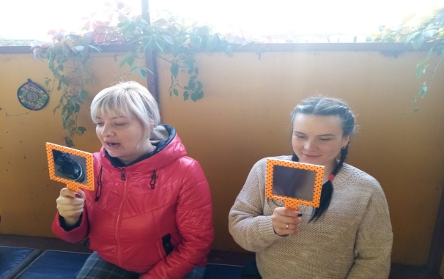
Практические упражнения
Для того, чтобы дети правильно делали артикуляционную гимнастику и закрепляли ее дома, мы также обучаем этому родителей. Благодаря практике, родители видят всю сложность и необходимость упражнений артикуляционной гимнастики

Slide 18
Вывод:
Проделав огромную работу по взаимодействию:
Родители почувствовали оказание помощи в воспитании и обучении детей;
Установились доверительные партнерские отношения;
Семьи включились в единое образовательное пространство;
Созданы условия для благоприятного климата взаимодействия;
Начато формирование психолого-педагогических знаний родителей о проблеме своих детей
Развитие речи – один из важнейших вопросов воспитания и развития детей дошкольного возраста. От того насколько будет развита у ребенка речь, зависит успех его обучения в школе и успех его развития в целом!

